Slide 1




Factova OCAP
표준 대응 가이드를 제공하는 공정 이상 관리 시스템
왜 필요한가요?
타 시스템과의 화면 연계
FMCS 등 타 시스템 화면과의 연계를 통해 이상 대응 과정에서 시스템 간 이동 부담을 줄이고, OCAP 중심의 조치 수행이 가능합니다.
조치 자동화
일부 조치 단계에 대해 사람의 개입 없이 시스템이 자동으로 Activity를 조치합니다.
공정 진행 중 발생하는 이상에 대한 대응은 작업자의 숙련도와 경험에 의존하며, 고급 인력 보유 여부에 따라 조치 수준의 편차가 발생합니다.
Factova OCAP은 사전에 정의된 표준 대응 절차를 기반으로, 작업자가 단계별 가이드를 따라 필요한 조치를 순차적으로 수행할 수 있도록 지원합니다. 이를 통해 개인 역량에 관계없이 보다 일관되고 신속한 조치 수행이 가능해집니다.
반복적이고 정형화된 조치 단계는 자동화로 확장 가능하여, 운영 효율화와 공정 최적화로 이어지는 기반을 제공합니다.
어디에서 사용하나요?
대상 산업 :
공정 중 발생하는 이상에 대해 신속한 대응과 관리가 필요한 제조 산업
제약, 의료기기 등 규제 대응과 추적성 관리가 중요한 분야
대상 고객 :
공정 이상 대응 체계의 표준화 및 고도화를 추진하는 기업
SPC, FDC 등 기존 이상 감지 시스템과 연계한 효율적인 이상 관리 환경 구축이 필요한 기업
LG CNS이어야만 하는 이유
공장 내 이상 상황 통합 모니터링
SPC, FDC 등 다양한 시스템에서 감지된 이상 데이터를 연동하여 대시보드에서 공장 전반의 이상 상황을 한눈에 파악할 수 있습니다. 동일 유형의 이상을 그룹핑하여 효율적인 일괄 대응을 지원합니다.
OCAP을 쓰면 무엇이 좋아지나요?
시스템을 통해 공정 이상 조치 절차를 가이드하여 미조치 및 지연 대응을 예방하고,
조치 수준을 상향 평준화합니다.
N개의 이상감지 시스템과 연계하여
이상 접수 – 절차 – 조치까지 연결하는
공정 이상 조치 Portal의 역할을 수행합니다.
조치 자동화 Rule을 기반으로 시스템이 일부 Activity를 스스로 조치하고 결과를 제공하여
대응 속도와 운영 효율을 향상시킵니다.
조치 이력 및 결과를 체계적으로 축적하여
유사 사례에 대한 재활용이 가능한 운영 자산으로 활용할 수 있습니다.

Slide 2


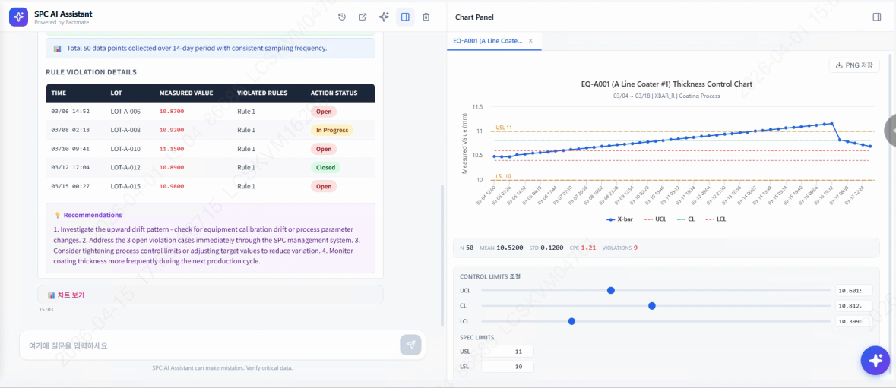







Factova SPC + FDC + OCAP
SPC, FDC, OCAP
실질 도입 효과
Factova는 FDC, SPC, OCAP을 유기적으로 연계하여
이상 감지 (Detect), 원인 분석 (Analyze), 대응 실행 (Act) 까지
이어지는 End-to-End 공정 관리 환경을 제공합니다.
공정 이상 감지
이상 조치 실행
디스플레이
검사
SPC
이상 발생 통보
OCAP
공정 이상 접수
이상 조치 절차 가이드
조치 실행 연계
완제품 불량률
60% 감소
계측
CTQ 이상 감지
불량 이상 감지
공정 이벤트 및 상태정보 전달
조치 상태 반영
설비
FDC
MES
Scrap 비율
30% 감소
CTP 이상 감지
CTE 이상 감지
이상 해제
배터리
AI Assistant 기능 탑재
신공장 수율
90% 달성
SPC AI Assistant
자연어 기반 질의를 통해 관리도 분석, 공정능력 평가, 용어 설명, 특정 기간의 공정 상태 요약 등을 제공하여 데이터를 직관적으로 이해할 수 있도록 지원합니다.
이상 감지 시간
99% 단축
최소 수십분 → 실시간
화학
실시간 재고 정확도
90% 향상
End-to-End 추적성
90% 달성
Super Agent
SPC 및 FDC 매뉴얼, OCAP, MES와 연계하여 레시피 변경 이력, 설비 이벤트, Lot 이력 등 다양한 데이터를 기반으로 근본 원인 분석이 가능합니다.
“FDC의 실시간 이상 감지 덕분에 공장 멈춤이 사라졌고, 고질적인 품질 불량과 납기 지연 이슈까지 해결되었습니다. “
[LGD 생산운영총괄]
도입 Reference

